Slide 1


Pythonにトランスパイル可能な 静的型付けプログラミング言語の開発
< / >
2023年度未踏IT人材発掘・育成事業
早稲田大学先進理工学部 物理学科 芝山駿介

Slide 2

近年人気の言語Python、 しかし……

Slide 3
Pythonに対する(やや偏った)人々の声
「Pythonの型がつらい」
「中途半端に動いてしまうからPythonはつらい」
「Pythonの文法がおかしい」
「動的型付けに対する憎悪が高まる」
「ライブラリによるロックインがなければ……」
「Pythonはカス」
「Pythonの型ヒントは役に立たない」
「Pythonの環境構築がつらい」
Ref: https://mtshiba.github.io/posts/posts_of_hate_against_python

Slide 4
大別すると……
「Pythonの型がつらい」
「Pythonの文法がおかしい」
「Pythonの環境構築がつらい」

Slide 5
「Pythonの型がつらい」
「Pythonの文法がおかしい」
「Pythonの環境構築がつらい」

Slide 6
Pythonの欠点
動的型付け
動的型付け≃実行時にコードの正当性を検証する
→ (静的型付けに比べて)バグの発見が遅れる
=コード品質に影響する？[1] [2]
[1] http://www.washi.cs.waseda.ac.jp/wp-content/uploads/2016/11/HASE_2017_paper_25.pdf
[2] https://danluu.com/empirical-pl/

Slide 7
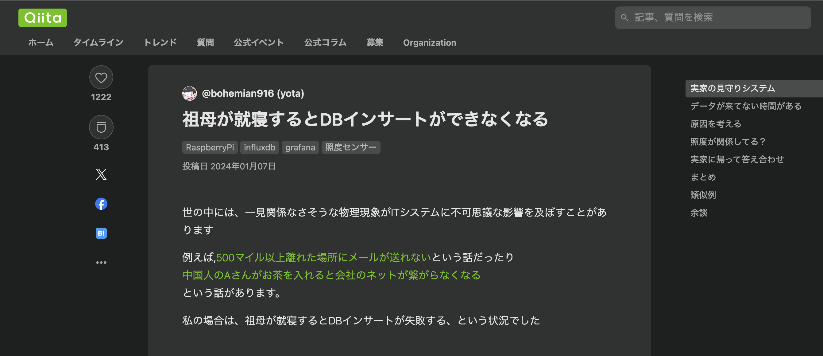
動的型付けが厄介なバグを引き起こした例
Ref: https://qiita.com/bohemian916/items/46f9f1e8bb32fc0a1f99

Slide 8
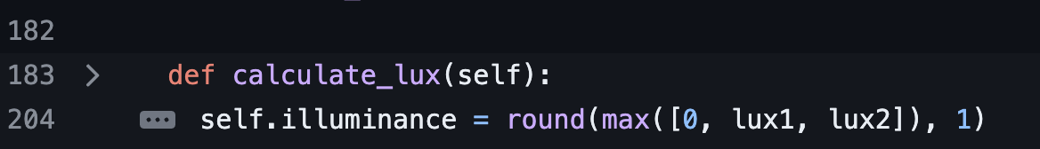
動的型付けが厄介なバグを引き起こした例
バグの原因
センサーが観測した照度が0の時だけ変な数値を取得してしまう
バグの原因箇所[1]
↓ float (DBが受け付ける型)
↑ int (0.0にすべき)
❌
意図せず型が混ざってしまっている
🤮
(※静的型付けでも型の混合は
可能だが、意図されない場合
当然コンパイルエラー)
[1] https://github.com/IndoorCorgi/cgsensor/blob/865c074cd905ca8edfd35dea7dc10fcf1b9c231e/cgsensor/tsl2572.py#L204

Slide 9
「Pythonの型がつらい」
「Pythonの文法がおかしい」
「Pythonの環境構築がつらい」

Slide 10
Pythonの欠点
歪な文法
Pythonは初心者にもわかりやすい文法
→ 極めて表面的な部分だけ
オブジェクトの参照や変数のスコープに非直感的な部分[1]があり、バグの温床となっている
[1] https://github.com/satwikkansal/wtfpython

Slide 11
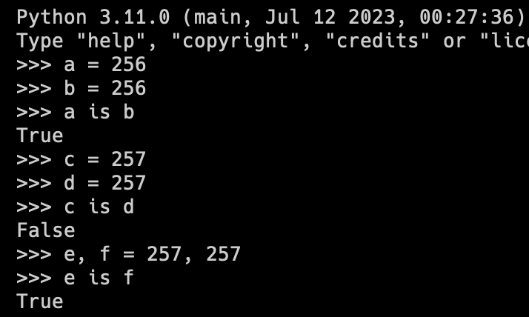
歪な文法
Pythonクイズ
c is d, e is fの結果は？
???
???

Slide 12
歪な文法
Pythonクイズ
c is d, e is fの結果は？
???

Slide 13
歪な文法
Pythonクイズ
c is d, e is fの結果は？

Slide 14
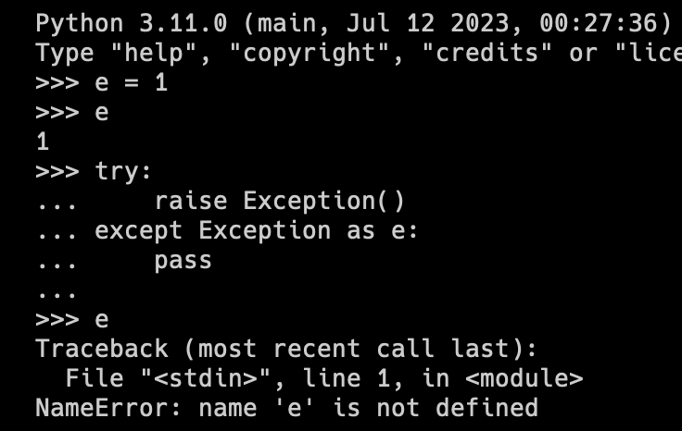
歪な文法
Pythonクイズ
eの中身は？
???

Slide 15
歪な文法
Pythonクイズ
eの中身は？

Slide 16
「Pythonの型がつらい」
「Pythonの文法がおかしい」
「Pythonの環境構築がつらい」

Slide 17
Pythonの欠点
開発環境の構築が難しい
Pythonは公式の提供する開発ツールが比較的貧弱
→ サードパーティの開発ツールが乱立している
仮想環境: venv, pyenv, pyenv-virtualenv, pipenv, Anaconda
フォーマッタ: black, autopep8, yapf, autoflake
パッケージマネージャ: pip, poetry, pipenv, Anaconda
Linter: flake8, pylint, Prospector, ruff
→ 無数の組み合わせの中から選定する必要がある
他人のコードを動かす場合……

Slide 18
Pythonは、つらい
< / >

Slide 19
解決策はあるか？
< / >

Slide 20
― Pythonの欠点を克服した 新言語を作る
< / >

Slide 21

Erg Programming Language

Slide 22




新言語Ergのコンセプト
PythonのAPIを直接呼び出せる
(トランスパイルされる)
Q. 欠点があるにもかかわらず
Pythonが未だ人気なのはなぜ？
A. 圧倒的な量のコード資産など
しかしコード資産を流用できる言語
があればそちらに移行できる

Slide 23
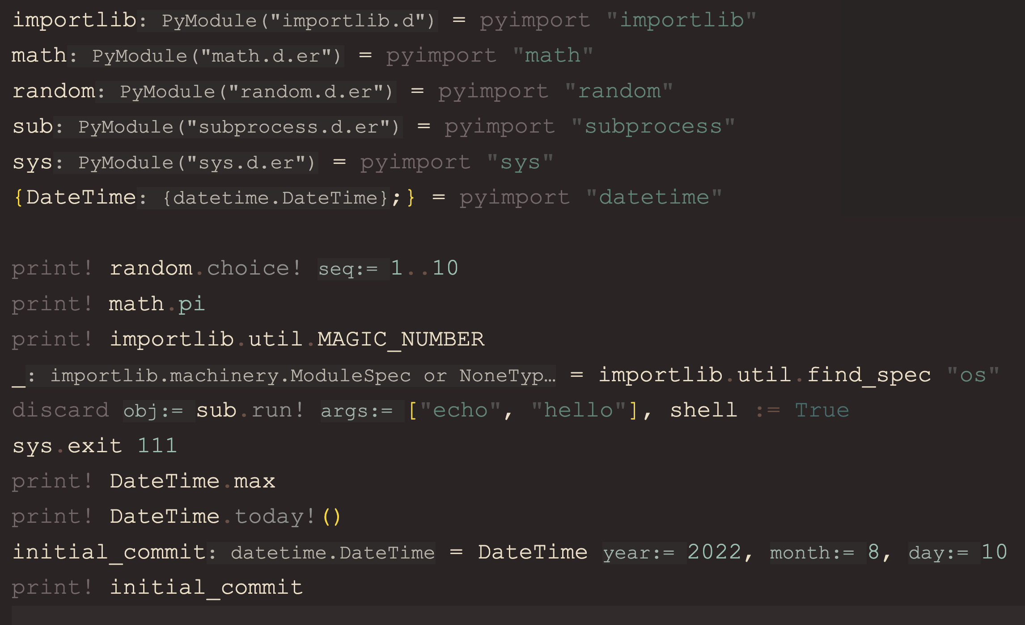
PythonのAPIを直接呼び出せる
(トランスパイルされる)
Pythonの代替を名乗る
からには、Pythonで
できる事は全てできるべき
→ 標準ライブラリ
+ 著名なPythonパッケージ
(例. NumPy, PyTorch, Pandas)
の型定義を完備

Slide 24
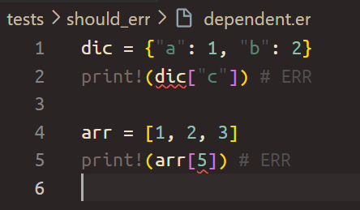
新言語Ergのコンセプト
高度な静的型システム
静的型付けのメリット
△実行効率
〇コードの堅牢性を高める
Ergが持つ特筆すべき型
依存型
篩型
ふるい
など

Slide 25
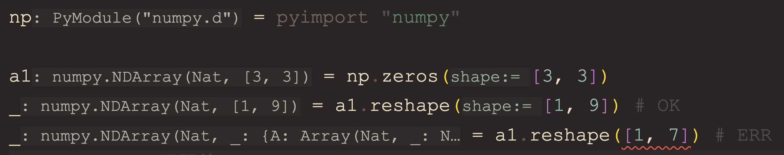
高度な静的型システム
numpy.ndarrayの例
↓依存型
↓shape(要素数)情報を型が持つ
実行時検査するしかなかったエラーを静的に検知可能

Slide 26
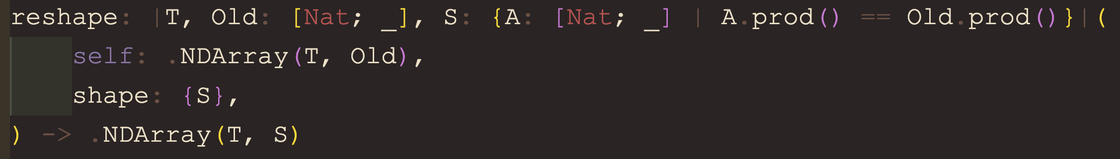
高度な静的型システム
numpy.ndarray.reshapeの型定義
↑篩型
↑現在のshapeの総積と
新しいshapeの総積が一致
↑依存型
プログラムが満たす条件を型として詳細に記述できる

Slide 27
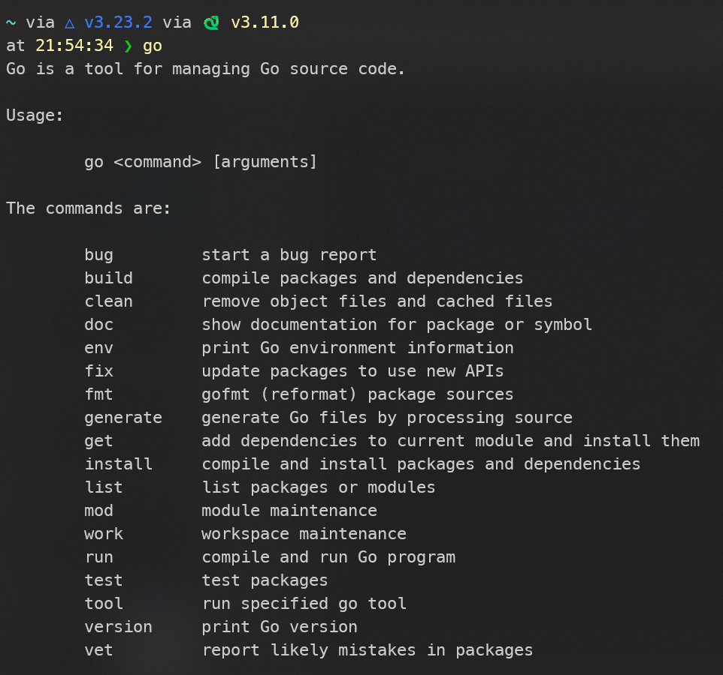
新言語Ergのコンセプト
開発ツールの統合
パッケージマネージャ
Language Server
仮想環境マネージャ
などをすべてコマンド一つに統合
→ Go言語などが採用
メリット
環境構築が容易
高い再現性

Slide 28
開発ツール
コンパイラ本体はRustを用いて実装
コンパイラの構成図
.er
.er
.er
字句解析器
構文解析器
名前解決器
並列実行
コンパイル時評価器
型検査器
所有検査器
コンパイル時評価器
型検査器
所有検査器
コンパイル時
評価器
型検査器
副作用検査器
所有検査器
↑Pythonにはない部分
コード生成器
.pyc

Slide 29
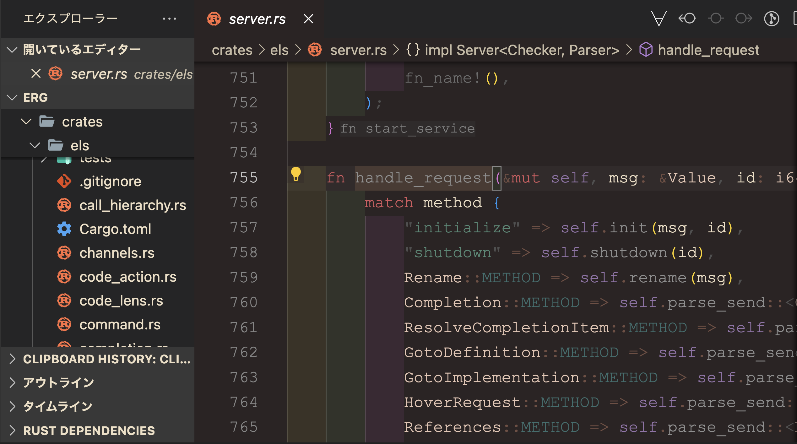
開発ツール
Language ServerもRustを用いて実装
エラー報告
補完
Rename
参照の表示
ホバー
Inlay hintの表示
などが可能

Slide 30
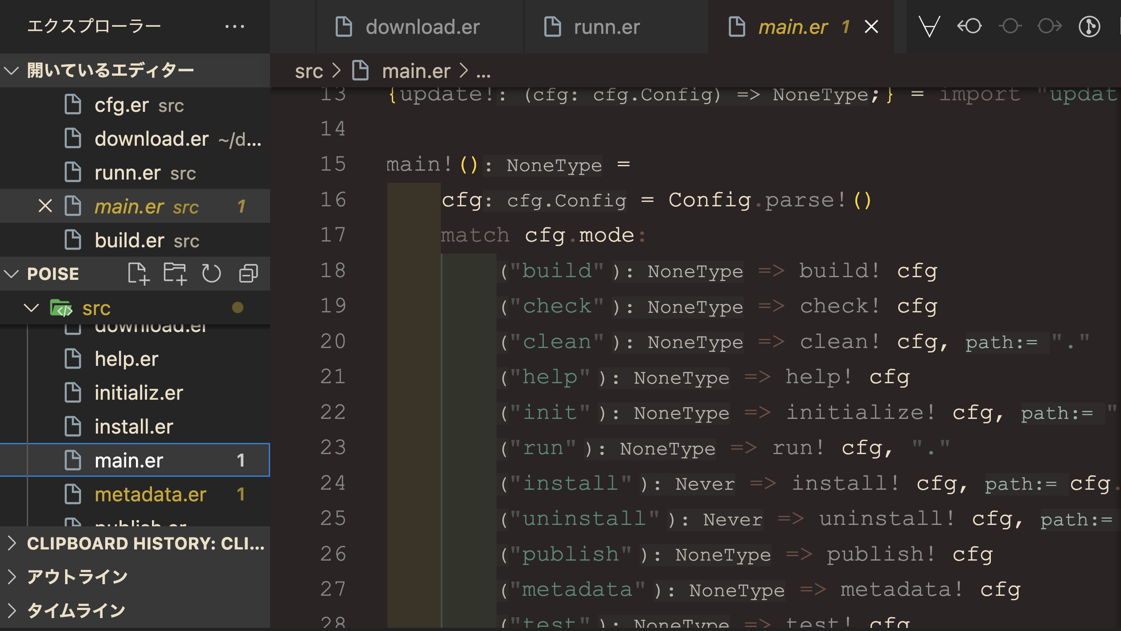
開発ツール
パッケージマネージャはErg自身を用いて実装
パッケージの
初期化
依存関係の更新
ビルド・実行
テスト
レジストリ登録
などが可能

Slide 31
デモ

Slide 32
デモ1
エラー報告

Slide 33
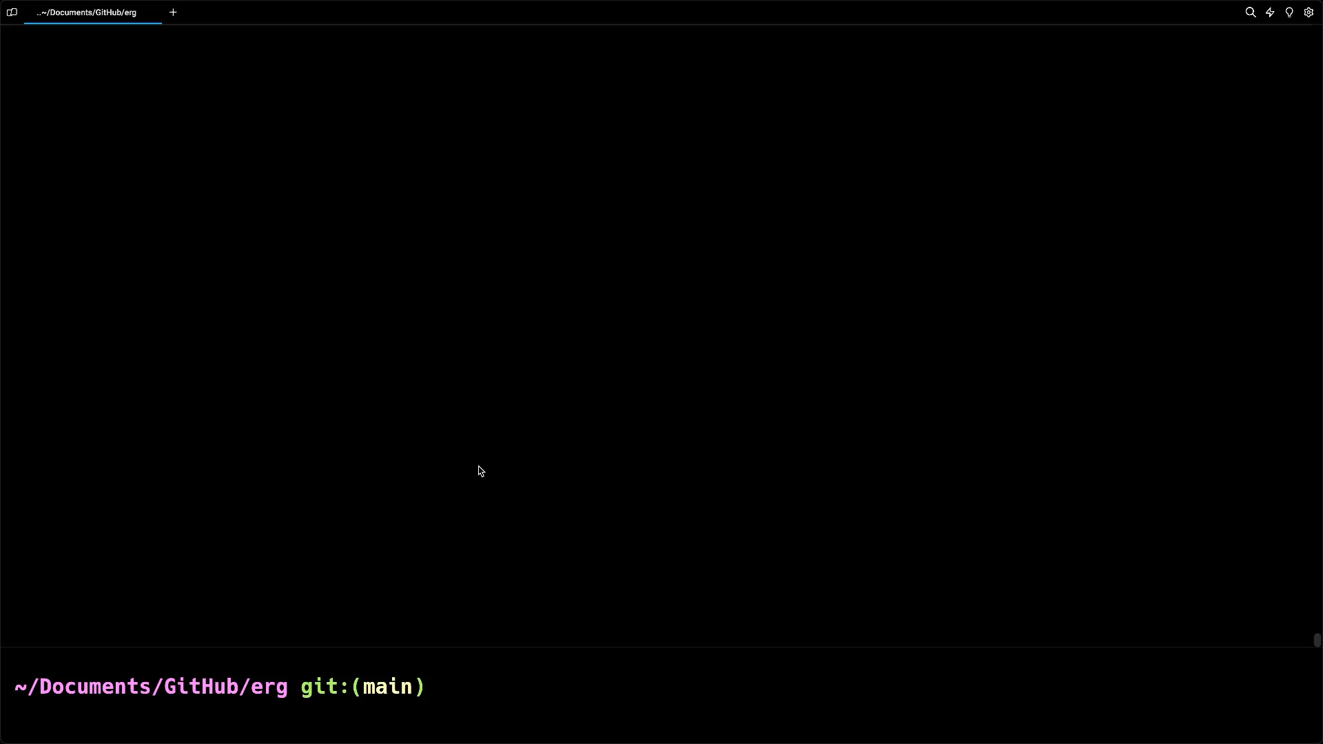
デモ1: エラー報告

Slide 34
デモ2
Erg Language Server

Slide 35
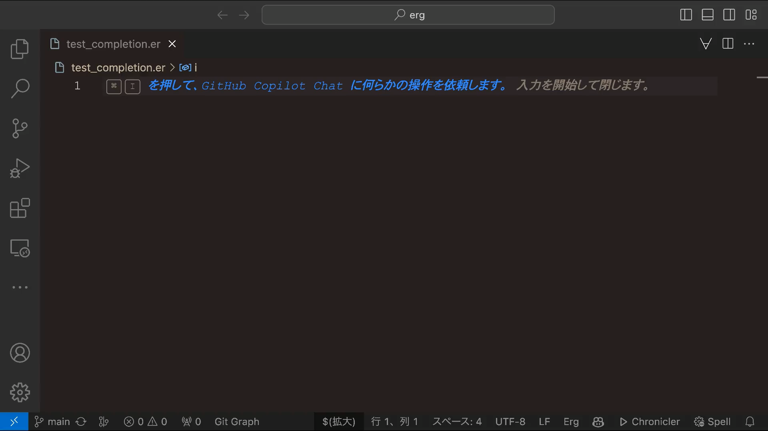
デモ2: Erg Language Server

Slide 36
デモ3
PyTorchを使用した画像認識
(+パッケージマネージャの紹介)

Slide 37
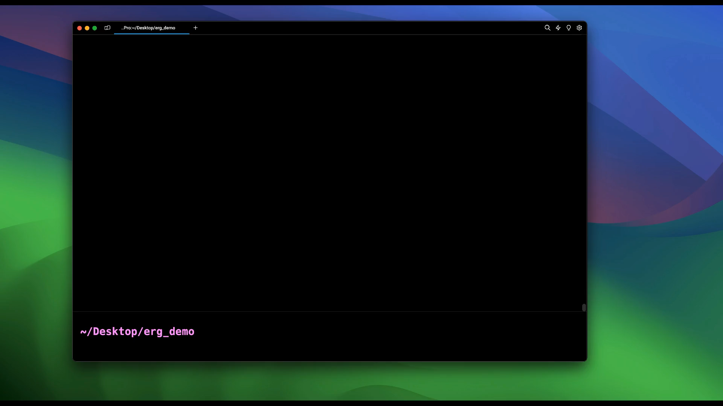
デモ3: PyTorchを使用した画像認識

Slide 38
まとめ
プログラミング言語Pythonの課題に基づき
その課題を解決する新言語Ergを開発した
コンパイラ本体に加えて開発ツール群
(Language Server、パッケージマネージャ、
レジストリなど)を実装した

Slide 39

今後の展望
ユーザーを集めたい
ドキュメントを整備
コントリビュータを増やす
普及活動の実施
↓Please star it 🙏
＿人人人人人人人人人人人＿ ＞ Pythonの牙城を崩す ＜ ￣Y^Y^Y^Y^Y^Y^Y^Y^Y^Y^Y^￣
https://github.com/erg-lang/erg

Slide 40
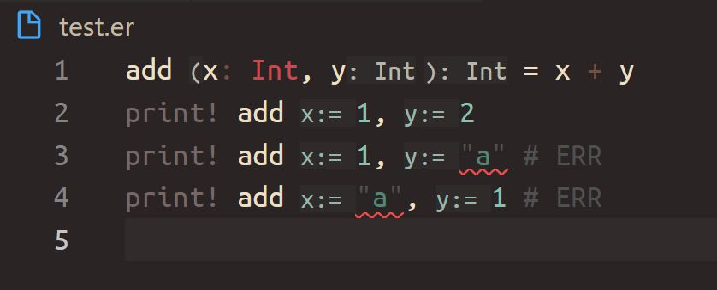
新言語Ergのコンセプト
型推論機能
型推論: 変数や関数の型を指定せず
とも自動で推論してくれる機能
動的型付けのようなシンプルな記述
でありながら検査はしっかりと
実行前に行われている

Slide 41
Q&A
Q: Pythonの上位互換言語？
A:
No
Pythonの文法には根本的問題があるため、
必ずしも文法の互換性には拘らない
APIについても、静的解析を阻害するものは排除または
非推奨とする

Slide 42
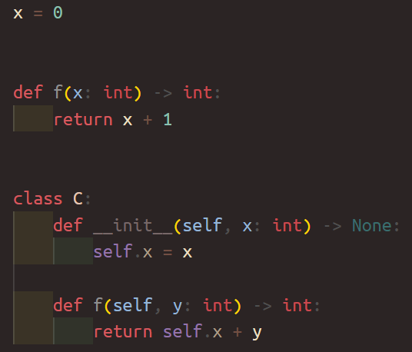
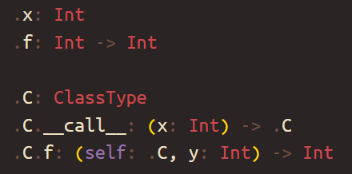
Q&A
Q: PythonのAPIをどう型付けしている？
A: 組み込みAPIは手作業
ユーザースクリプトについては、型定義用のファイルを用意する
例
Pythonコード
型定義ファイル(d.er)

Slide 43
Q&A
Q: Pythonにも型指定の文法はあるが？
A:
型推論できるかが重要
いちいち型指定しなくてはならないのなら、
他の静的型付け言語を使ったほうが良い
さらに
* 型指定しても速度が向上する訳では無い
* 型が間違っていても実行自体はできてしまう
などの問題がある

Slide 44
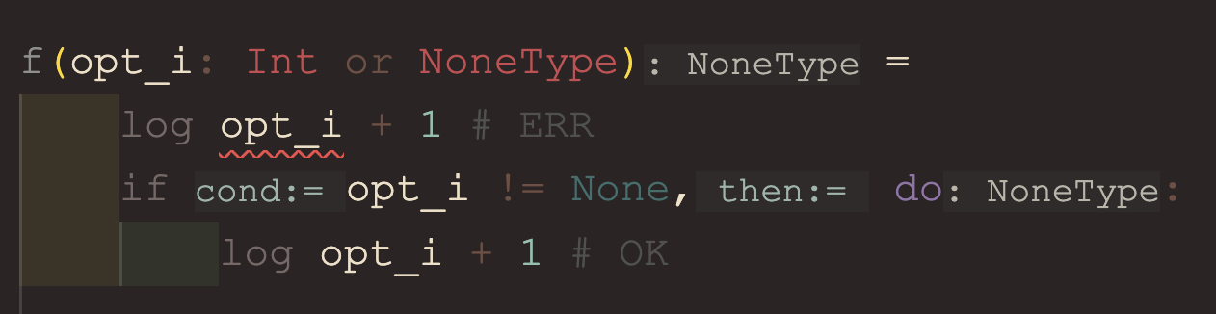
Q&A
Q: 依存型が使えないような「悪いコード」も多いのでは？
A:
詳細な型情報を忘却することで、検査を緩和できる
実行時検査によって型情報を復元することもできる

Slide 45
Q&A
Q: Ergの型推論は完全か？
A:
恐らくNo
依存型・篩型の型推論は一般に決定不能
しかし完全性にはそれほど強くこだわっていない
完全に型推論が可能な言語でも型指定を行うと
エラー表示が具体的になってわかりやすくなるといった
メリットがある
ただなるべくシンプルに書けるようにしたい

Slide 46
Q&A
Q: Pythonの静的解析が困難だという根拠は？
A:
実際にやってみた
https://github.com/mtshiba/pylyzer
Ergの型検査器を流用したPythonの静的解析ツール
型推論なども行えるが、やはりこのアプローチでは
限界があると感じている

Slide 47
Q&A
Q: 学習が大変で人気が出ないのでは？
A:
Pythonのような超人気言語となることは
そもそも目的ではない
あくまでPythonが占めるべきではなかった分野を
奪回する言語
そしてそのようなニッチで苦しむ人々は技術力があり、
新言語の学習もそれほど苦にしないと思われる

Slide 48

Q&A
Q: Mojoという言語があるが、差別化ポイントは？
A:
Mojoはパフォーマンス(=Pythonの高速化)を重視している
実はこのようなアプローチは昔からあるが(例. Cython, pypy)
あまりメジャーになっていない
ErgはTypeScriptのような
「型システムによる開発者体験の向上」が目的

Slide 49
Q&A
Q: Juliaではだめなのか？
A:
Juliaは動的型付け言語
静的型システムがほしいのはパフォーマンスの
ためだけではない
欲しいのは「コンパイルが通れば、正しく動く」快適さ

Slide 50
デモ2
Web Playground

